Slide 1
Летние каникулы с пользой Как организовать летний отдых
ППМС – служба
Управление Образования
г.о. Стрежевой

Slide 2
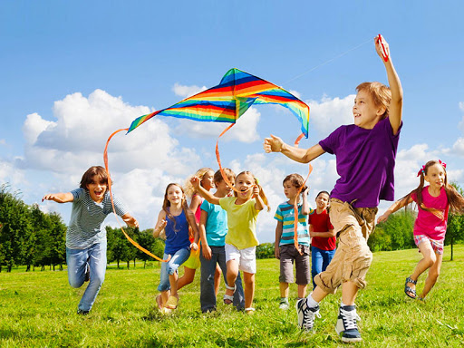
Лето – долгожданное время для детей и беспокойный период для родителей.
Чем занять ребёнка, чтобы он не провёл три месяца у телевизора или компьютера? Как помочь ему не растерять, а приумножить знания? Как сделать отдых не только приятным, но и полезным?

Slide 3
Важные моменты:
1. Начните планировать летнее время заранее, чтобы рассмотреть множество вариантов, оценить возможности.
2. Учитывайте желание ребенка, его интересы и индивидуальные особенности.
3. Приобщите к обсуждению летних планов ребенка независимо от его возраста.

Slide 4
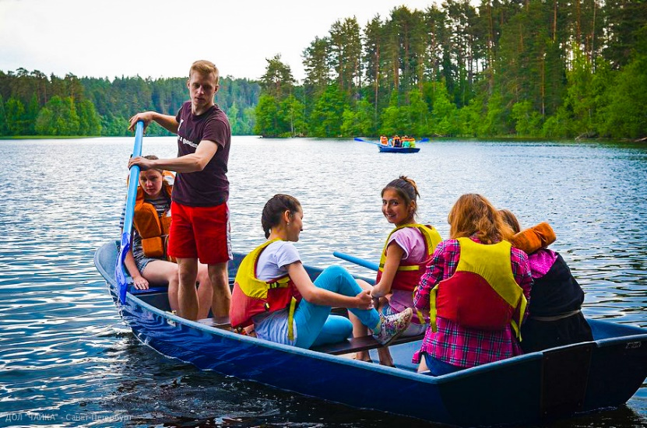
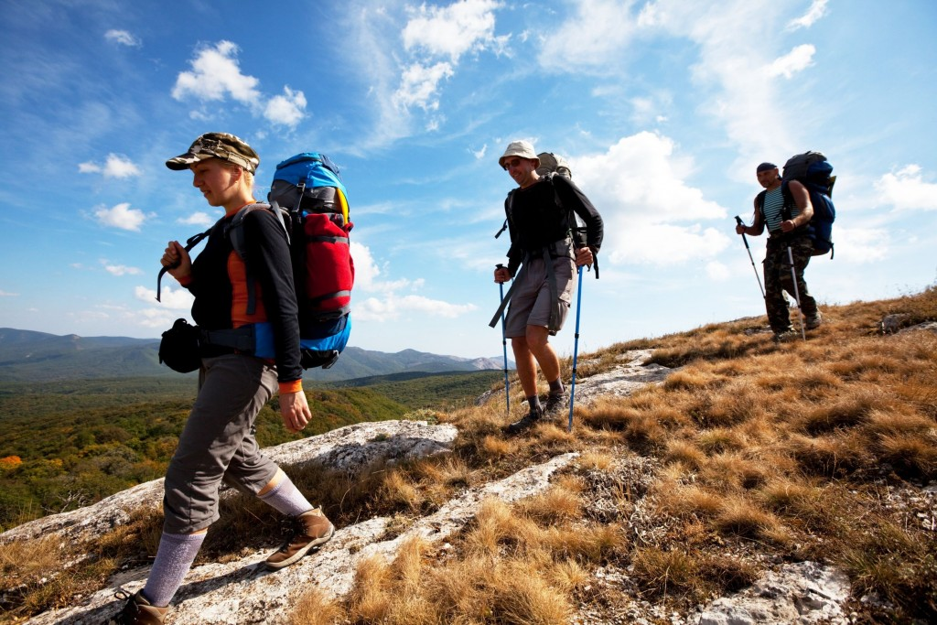
4. Четко определите, чего ждете от отдыха вы и ваш ребенок:
отдыха и развлечений,
получения новых знаний,
освоения нового вида деятельности,
новых интересных знакомств и друзей.

Slide 5
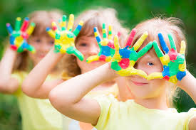
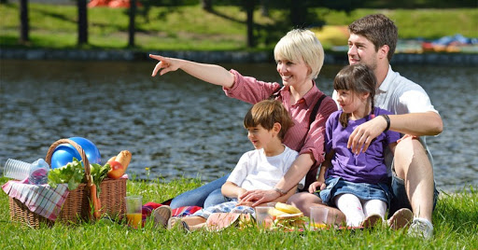
5. Стремитесь к идеальному варианту организации летнего отдыха. Это сочетание самостоятельного отдыха ребенка (например, летний оздоровительный лагерь) и совместного семейного времяпрепровождения (например, отдых на море, даче).

Slide 6
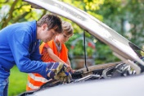
6. Используйте каникулы для того, чтобы Ваш ребенок приобрел полезные житейские навыки (ремонт автомобиля, благоустройство жилья и другие занятия). Совместная деятельность родителей и взрослеющих детей во время летнего отдыха может и должна стать прекрасной школой общения и взаимопонимания.

Slide 7
7. Каникулы – время чувств. Чувства – это очень серьезно. Бурное и кратковременное увлечение может восприниматься как большое серьезное чувство на всю оставшуюся жизнь. Родители вряд ли смогут уберечь "взрослого" ребенка от ошибок, но они в состоянии сделать ребенка сильнее, поддержав его.
Негодовать, печалиться – значит "нормально" пережить разочарование.
Важно поддержать ребенка, проявив сочувствие.

Slide 8
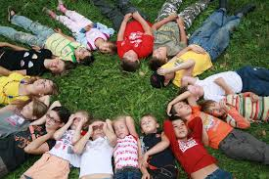
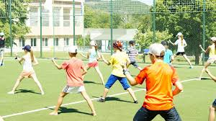
Отдых в летнем лагере
возможность дать ребенку некоторую свободу, которая поможет ему стать более независимым, самостоятельным и ответственным
лучше всего впервые отправлять ребенка в лагерь в возрасте 10–11 лет ,
при первом самостоятельном отдыхе лучше ограничиться лагерем в ближайшем пригороде
если ребенок замкнут и застенчив, лучше отправлять его в лагерь вместе с другом на одну смену
заранее научите его самообслуживанию
Виды летних лагерей
Трудовой лагерь (для подростков 12-17 лет),
Обучающий лагерь (летняя школа)
Спортивный лагерь
Профильный лагерь
Доверяйте своим детям и отпускайте их от себя.
Им необходимо своевременно приобретать опыт ответственности и самостоятельности в принятии решений.
И тогда их можно будет отпустить со спокойным сердцем и во взрослую жизнь.

Slide 9
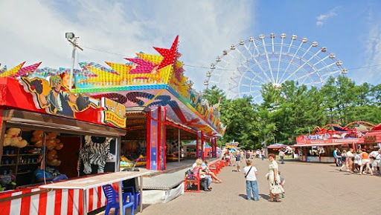
Отдых в городе
Летний распорядок дня.
Тема для каждой недели отдыха, тематический календарь каникул.
Выставки, музеи, спектакли.
Секция.
Вечера и выходные вместе, активно.
Посильные интересные задания.

Slide 10
- Как часто надо заниматься на каникулах, чтобы ребенок не забыл все, что он изучил за год? И надо ли?
Если продуман весь день, и дети знают, когда – занятия спортом, игры, учеба, то время учебы никогда не будет неожиданным, все воспримут его как данность, а не как насилие.
И в этой позиции должно быть много стабильности, убеждения со стороны родителей.
Отложите выполнение летних школьных заданий на середину июля и август, исключение сделайте для художественной литературы (чтение ежедневно), если же хотите дать отдых глазам, для разнообразия можно предложить ребёнку аудиокниги.

Slide 11
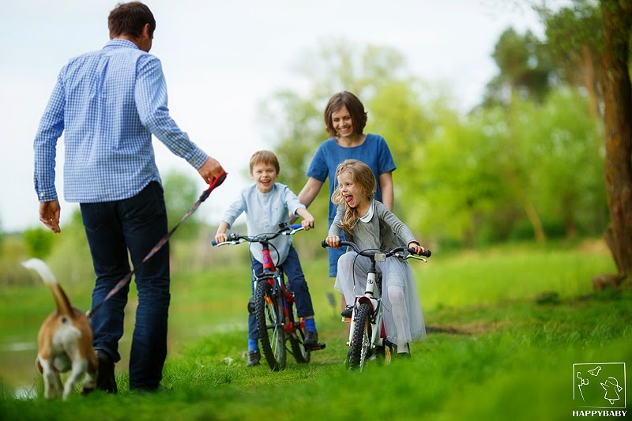
Приятного, полезного и интересного вам отдыха!

